Slide 1
Territorio e Società (LE225) Corso di Studio LE07 – Lettere antiche e moderne, arti, comunicazione
a.a. 2021-2022

Slide 2
Migrazioni
Possono essere forzate o volontarie
Forzate: quando una persona o un potere o altro costringono una o più persone a cambiare luogo di residenza contro la loro volontà (nativi d’America, schiavi dall’Africa, balcanici dalla Germania)
Volontarie: trasferimenti di lunga durata o permanenti a seguito di scelte personali, anche se quasi obbligatorie (da paesi poveri a paesi ricchi, da campagna a città)
Le cause/motivazioni sono molteplici, ma esistono fattori di spinta (push factors) e fattori di attrazione (pull factors) legati alle difficoltà presenti nel luogo d’origine e alle conoscenze delle condizioni dello spostamento (viaggio e arrivo)
Informazioni
Percezione delle conoscenze
Però utile distinguere fra spostamenti per povertà/insicurezza e ricerca di migliori condizioni (es. cervelli in fuga)

Slide 3
Migrazioni
Migrazioni interne, ovvero che interessano il movimento di persone interno allo stesso paese
Circa 740 milioni/anno (da aree rurali a zono urbane)
Legate a
Età (giovani, famiglie giovani più propensi)
Ricerca occupazione
Ricerca migliori caratteristiche naturali e ambientali
In economie emergenti lo spostamento verso zone rurali è il più consistente (lavori stagionali)
In quelle avanzate o forti (Cina) verso le città

Slide 4
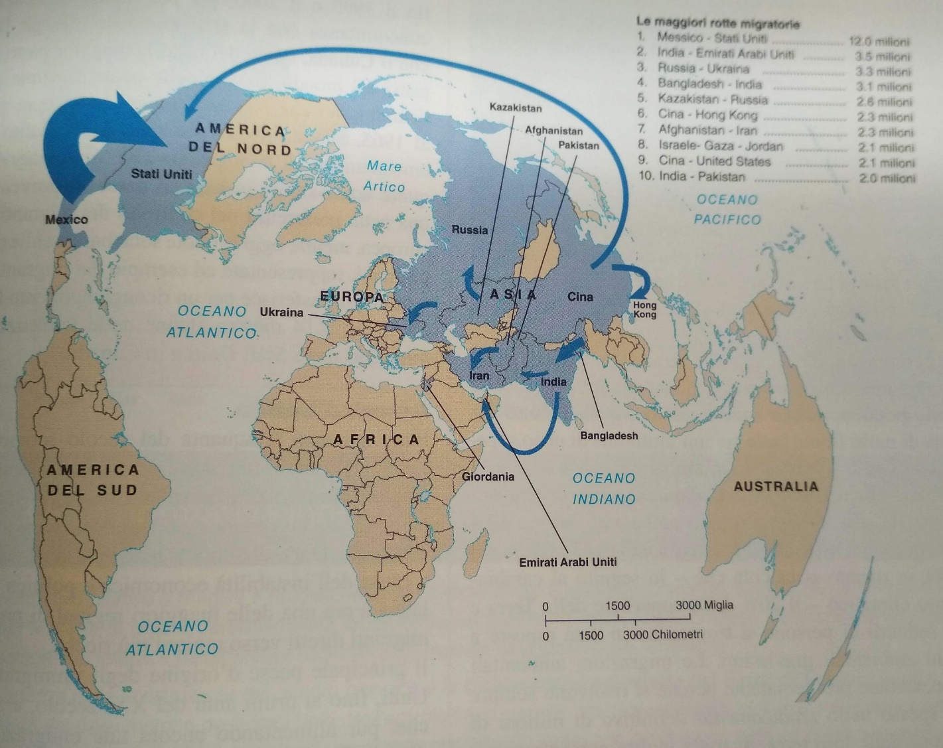
Migrazioni
Migrazione internazionale quando una persona si trasferisce in maniera permanente o prolungata nel tempo in uno Stato diverso da quello d’origine.
Circa 260 milioni/anno (1/3 di quella interna), perché più complesse da organizzare e gestire
Assume dimensioni globali quando interessa diversi continenti (schiavismo, colonizzazione decolonizzazione, sviluppo Americhe..)
Su scala globale, il 35% dei migranti si sposta verso paesi del Nord globale
Tre decimi dei migranti si spostano da paesi poveri (Asia, Africa, America Latina)
Un terzo da paesi economicamente sviluppati

Slide 5
Migrazioni
Profughi ambientali: quanti lasciano i propri paesi perché eventi legati ai cambiamenti climatici del pianeta, quali siccità e desertificazione, innalzamento del livello marino, inondazioni, cicloni hanno reso invivibili le loro terre
Oltre 32 milioni anno (secondo ONU saranno 143 nel 2050 in seguito al cambiamento climatico)
Problemi: riguarda tutta la popolazione dell’area (non soltanto lavoratori), sradicamento dal luogo d’origine, pressione sui paesi «sicuri» confinanti

Slide 6
Migrazioni
Dichiarazione universale dei diritti dell’uomo (1948): «ogni individuo ha diritto di godere e cercare asilo in altri paesi a causa di persecuzioni» recepito dalla Costituzione italiana
Convenzione di Ginevra (1951)
Carta dei diritti fondamentali dell’Unione Europea (2000)
Profugo: chi lascia il proprio paese a causa di guerre, catastrofi naturali o altro
Rifugiato: la condizione giuridica di chi, temendo di essere perseguitato per motivi di etnia, religione, nazionalità , appartenenza a un determinato gruppo sociale o per opinioni politiche, si trova al di fuori del paese di cui ha la cittadinanza per cercare rifugio in un paese straniero (richiedente asilo)
Regolamento di Dublino 2003 (https://www.camera.it/_bicamerali/schengen/fonti/convdubl.htm)

Slide 7
Migrazioni
America settentrionale: Usa e Canada, principali destinazioni migratorie fino a fine 900 → quasi metà dei migranti mondiali. Prima Europa, poi America Latina e Asia
America latina: fino a ½ 900 destinazione privilegiata da Spagna, Portogallo e Italia, ma anche Giappone, Germania, Russia. Poi instabilità politica e economica e malavitosa (Colombia). Ora emigranti
Europa: terra di emigrazione fino a ½ del XX secolo. Prima migrazioni interne, poi nord Africa, poi Balcani (caduta socialismo, guerre)
Asia: il continente che registra da solo un quarto di tutti i migranti mondiali, ma fra paese e paese a seconda del momento
Africa: un decimo dei migranti, sia interne sia ex colonie verso Europa (fuga cervelli), profughi interni (guerre e conflitti)

Slide 8
Migrazioni italiane (2002 - 2020)

Slide 9
Emigrazione italiana 2020

Slide 10
peso percentuale della presenza di stranieri regolari rispetto al totale della popolazione residente (UE + UK), distinguendo tra stranieri extracomunitari, comunitari e apolidi o con nazionalità sconosciuta.

Slide 11
2019 in milioni di unità
Fonte: https://ilbolive.unipd.it/it/news/dossier-statistico-immigrazione-italia-stranieri

Slide 12
2021 Italia
Gli stranieri residenti in Italia al 1° gennaio 2021 sono 5.171.894 e rappresentano l'8,7% della popolazione residente.
La comunità straniera più numerosa è quella proveniente dalla Romania con il 20,8% di tutti gli stranieri presenti sul territorio, seguita dall'Albania (8,4%) e dal Marocco (8,3%).

Slide 13
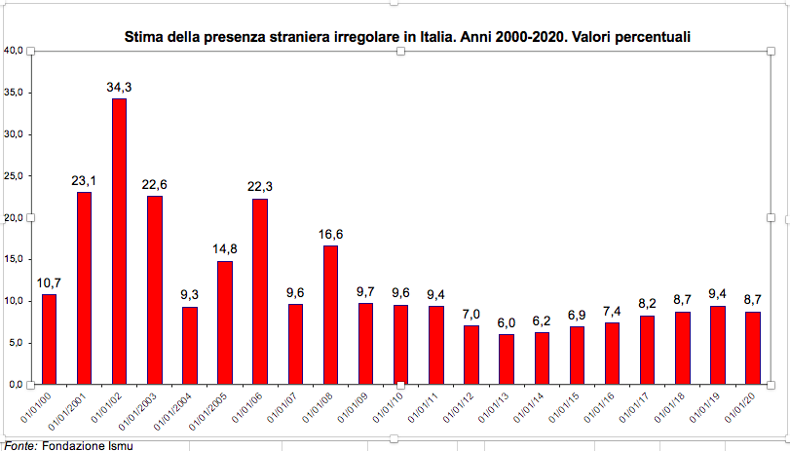
Presenza straniera in Italia
https://www.ismu.org/italy-italia/

Slide 14
2021 Italia

Slide 15
FVG 2021
Gli stranieri residenti nel Friuli Venezia Giulia al 1° gennaio 2021 sono 114.863 e rappresentano il 9,6% della popolazione residente.
La comunità straniera più numerosa è quella proveniente dalla Romania con il 22,2% di tutti gli stranieri presenti sul territorio, seguita dall'Albania (8,4%) e dalla Repubblica di Serbia (5,3%).

Slide 16
2021 FVG
Europa 64%
Asia 18%
Africa 13%
Resto 5%

Slide 17
Residenti stranieri
Fonte: https://ilbolive.unipd.it/it/news/dossier-statistico-immigrazione-italia-stranieri

Slide 18
Migranti in Italia e presenze nei centri di accoglienza
Fonte: https://ilbolive.unipd.it/it/news/dossier-statistico-immigrazione-italia-stranieri

Slide 19
Italia
Fino 1970 paese di emigranti
Tra il 1861 e il 1975 sono emigrati 29 milioni di italiani, di cui almeno 9 non sono rientrati
Diversità di epoca, di area geografica, per destinazione
Ultimo quarto del Novecento, brusco rallentamento emigrazione
Crescita economica, differenziazione dei lavori
Attrazione dell’immagine diffusa
Confine sul mediterraneo / ampia disponibilità costa / unione europea
Circa un decimo dei residenti è immigrato; 85% nel centro nord del paese

Slide 20
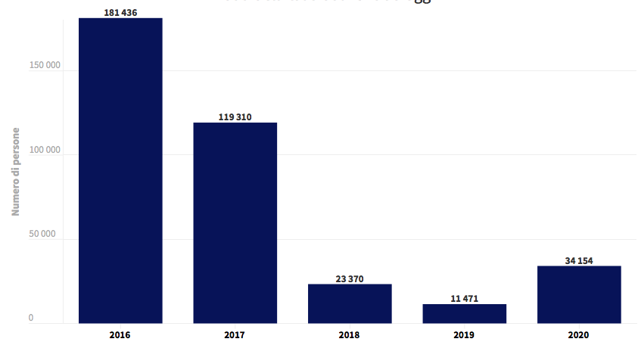
Persone sbarcate in Italia 2016-2020
Fonte: https://www.youtrend.it/2021/02/15/sbarchi-e-immigrazione-in-italia-il-punto-della-situazione/

Slide 21
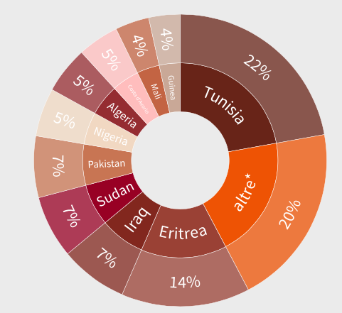
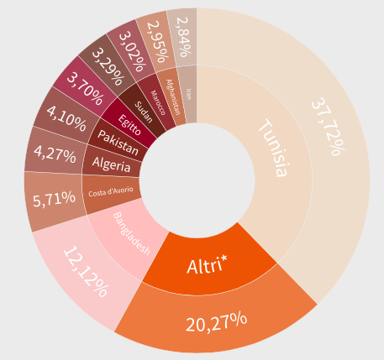
Paesi di provenienza dei migranti, secondo le dichiarazioni degli sbarcati. Anni 2018, 2019, 2020
Fonte: https://www.youtrend.it/2021/02/15/sbarchi-e-immigrazione-in-italia-il-punto-della-situazione/

Slide 22
Migranti irregolari in Italia
Fonte: https://www.huffingtonpost.it/entry/650-mila-invisibili-chi-sono-e-come-vivono-i-migranti-irregolari-in-italia_it_5ea7d862c5b6085825787cb1

